Slide 1
Лекция 6
Язык программирования Python.

Slide 2
Хайрулин Сергей Сергеевич
email: s.khairulin@g.nsu.ru, s.khayrulin@gmail.com
Ссылка на материалы

Slide 3
План
Лекции/практические занятия
Тест
Дифференцированный зачет в конце семестра
Защита задания

Slide 4
Литература
Начальный уровень
Mark Pilgrim. Dive into Python - http://www.diveintopython.net/
Марк Лутц. Изучаем Python, 4-е издание // Символ-Плюс 2011.
...
Стандарт/Документация
PEP-8 - https://www.python.org/dev/peps/pep-0008/
https://www.python.org/
https://github.com/python/cpython
Экспертный уровень
Лучано Рамальо: Python. К вершинам мастерства
Mitchell L. Model. Bioinformatics Programming Using Python // O’Reilly 2010.

Slide 5
Версии Python
Python 2 вышел 2010 году последняя версия 2.7.16 - исправлялись только баги(ошибки) с января 2020 года поддержка прекращена.
Python 3 в появился в 2008, является актуальной версией языка. Текущая стабильная версия 3.8.5 -> в предрелиз 3.9, в разработке 3.10
Python 3 не гарантирует совместимости кода с Python 2

Slide 6
План занятия
Общее представление
Hash function
Словарь - Dict
definition
Множество - Set
Генераторы
Практика

Slide 7
Hash function
Неоднозначная функция принимающая на вход некоторые данные и возвращающая некоторое целое число ∈ [0, ..., N]. Хорошая хеш-функция должна удовлетворять двум свойствам:
быстрое вычисление
минимально количество коллизий

Slide 8
Hash function

Slide 9
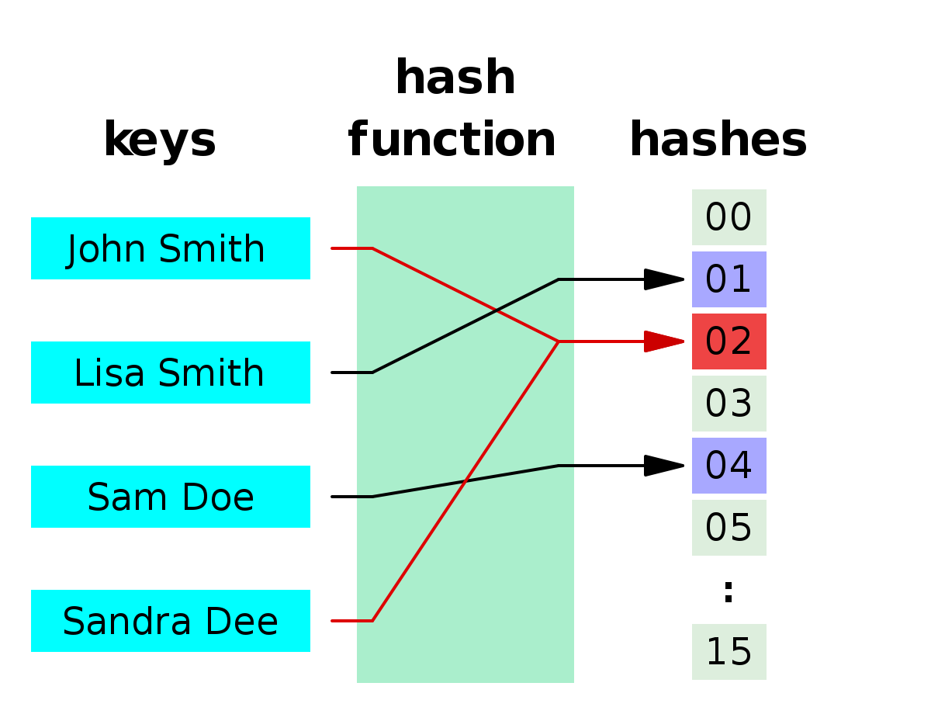
Hash function

Slide 10
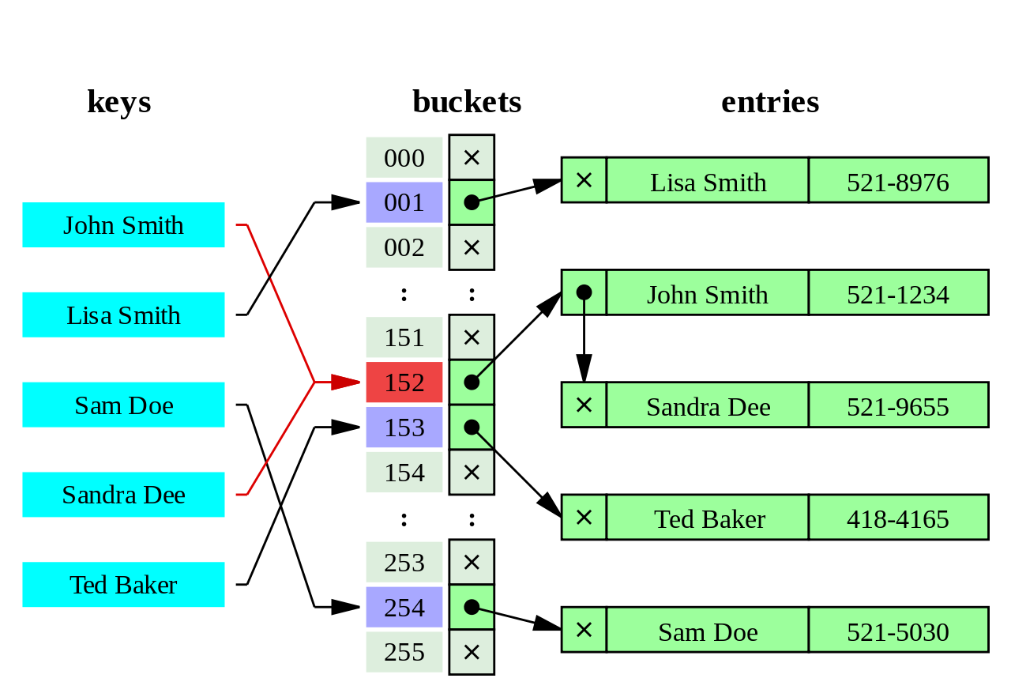
Hash function (коллизия)

Slide 11
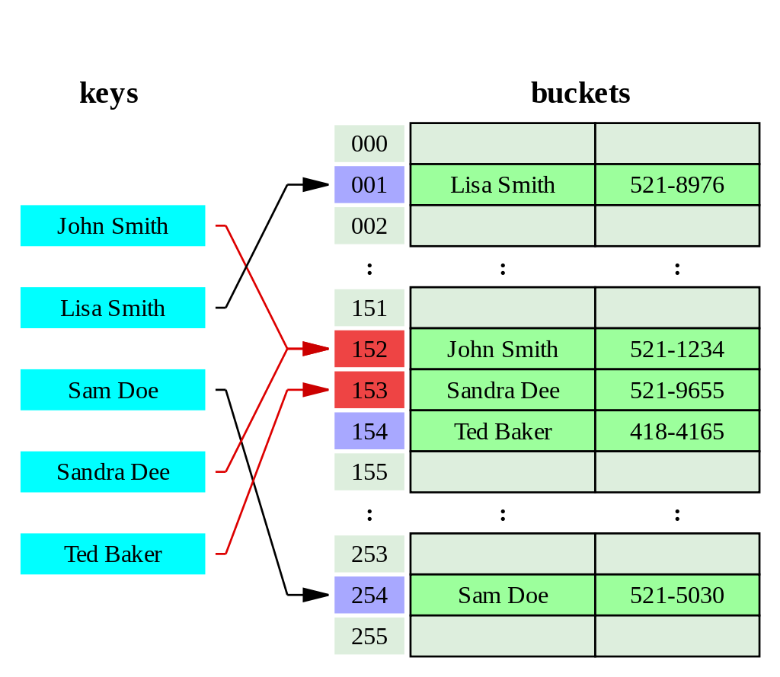
Hash function (коллизия)

Slide 12
Hash table
Еще называют хеш таблицей(дословный перевод), ассоциативный массив, словарь… Структура, которая не сохраняет порядок элементов при вставки, НО обеспечивает при этом быстрый доступ, быстрое удаление и вставку. В худшем и среднем случае работы этих функций производится за константное время в худшем за линейное.

Slide 13
Hash table
Python, как и почти все языки программирования дает возможность программисту создавать такие структуры. Ключами при этом могут быть только те типы данных, которые поддерживают операцию хеширования - значениями могут быть любые типы данных.

Slide 14
Hash table (python)
Словарь можно определить несколькими способами
Явно
Dict comprehension
через цикл
ключевое слово dict

Slide 15
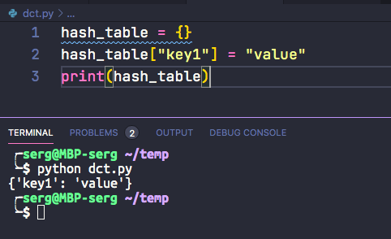
Hash table (python)
https://docs.python.org/3/tutorial/datastructures.html#dictionaries

Slide 16
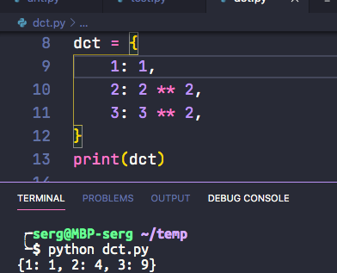
Python dict obj definition 1

Slide 17
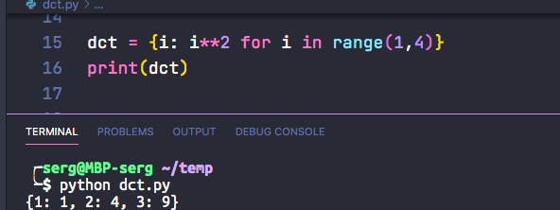
Python dict obj definition 2

Slide 18
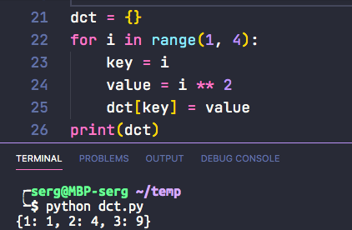
Python dict obj definition 3

Slide 19
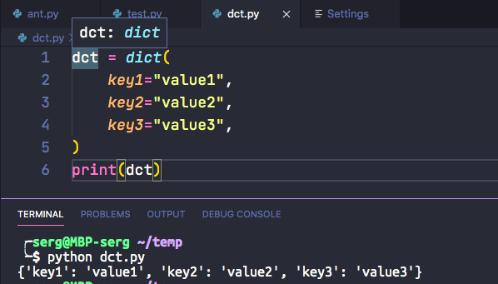
Python dict obj definition 3

Slide 20
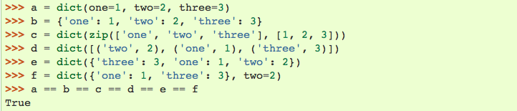
Python dict obj definition 4
https://docs.python.org/3/library/stdtypes.html#typesmapping

Slide 21
Dict - операции
dict.clear() - очищает словарь.
dict.copy() - возвращает копию словаря.
dict.get(key[, default]) - возвращает значение ключа, но если его нет, не бросает исключение, а возвращает default (по умолчанию None).
dict.items() - возвращает пары (ключ, значение).
dict.keys() - возвращает ключи в словаре.
dict.pop(key[, default]) - удаляет ключ и возвращает значение. Если ключа нет, возвращает default (по умолчанию бросает исключение).
dict.popitem() - удаляет и возвращает пару (ключ, значение). Если словарь пуст, бросает исключение KeyError. Помните, что словари неупорядочены.

Slide 22
Dict - операции
dict.setdefault(key[, default]) - возвращает значение ключа, но если его нет, не бросает исключение, а создает ключ со значением default (по умолчанию None).
dict.update([other]) - обновляет словарь, добавляя пары (ключ, значение) из other. Существующие ключи перезаписываются. Возвращает None (не новый словарь!).
dict.values() - возвращает значения в словаре.

Slide 23
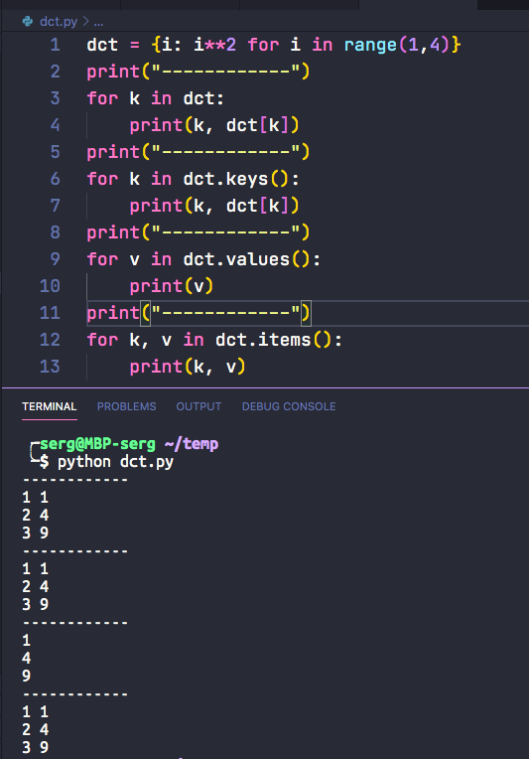
Dict (проход)

Slide 24
Dict - ключи
immutable objects
hashable
comparable ⇒ obj1 == obj2

Slide 25
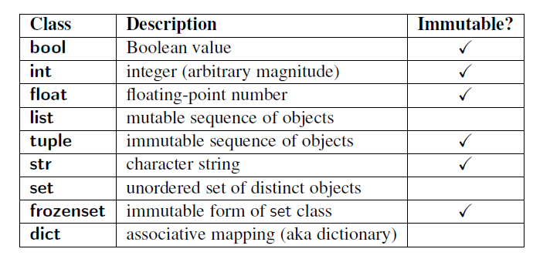
Dict - ключи

Slide 26
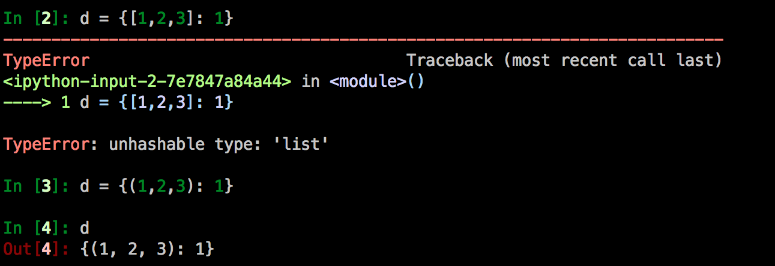
Dict - ключи

Slide 27
Set - множество
Структура данных очень похожая на словарь, но в отличие от словаря хранит только ключи. Ключи уникальны. Сам тип данных реализует теоретико-множественные операции.

Slide 28
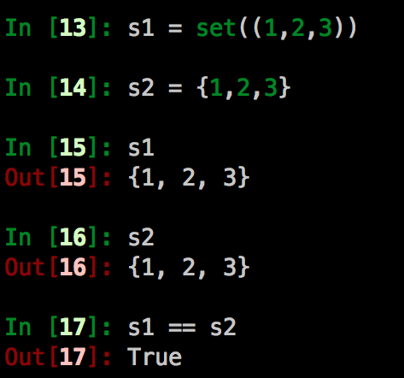
Множество (Set)
https://docs.python.org/3/tutorial/datastructures.html#sets

Slide 29
set операции
len(s) - вернет длину множества
x in s - проверить наличее элемента в множестве
x not in s - проверить отсутствие элемента в множестве
isdisjoint(other) - Верните True, если множество не имеет общих элементов с другими. Множества не пересекаются тогда и только тогда, когда их пересечение - пустое множество.
issubset(other) - наоборот

Slide 30
set операции
set <= other - Является ли каждый ли элемент в наборе состоит из другого.
set < other - Тоже самое но строго
set >= other
set > other
union(*others) ⇒ set | other | … - Объединение множеств в одно результат множество

Slide 31
intersection(*others) ⇒ set & other & … Пересечение всех множеств, то есть результат это множество из элементов общих для всех
difference(*others) ⇒ set - other - ...
set ^ other - Вернет новое множество элементов, которые содержаться только в одном из множеств, но не в обоих
copy() Верните неглубокую копию множетва.

Slide 32
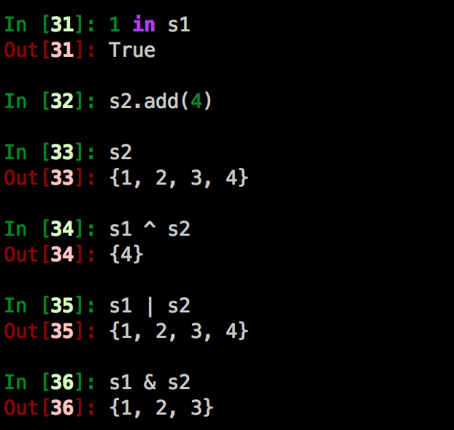
Множество (Set) операции

Slide 33
Определение
Generator functions allow you to declare a function that behaves like an iterator, i.e. it can be used in a for loop (https://wiki.python.org/moin/Generators).
При создании генератора нет необходимости выделять такое количество памяти, которое необходимо для хранения всего массива данных.

Slide 34
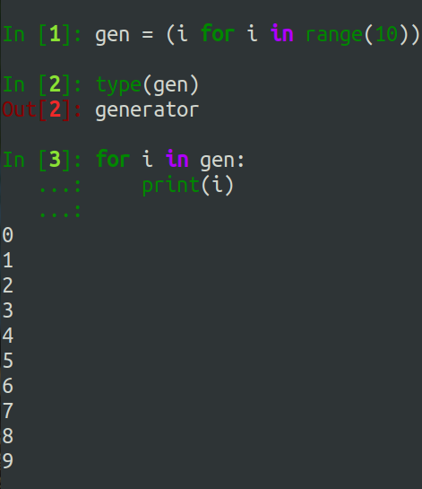
Создание

Slide 35
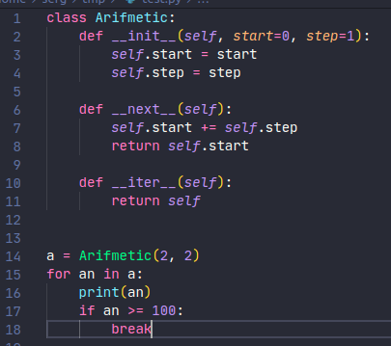
Создание

Slide 36
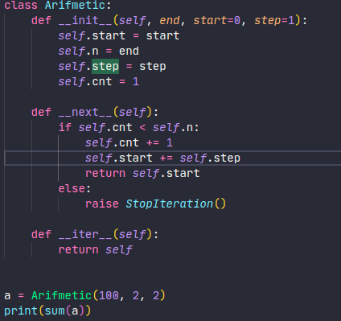
Создание

Slide 37
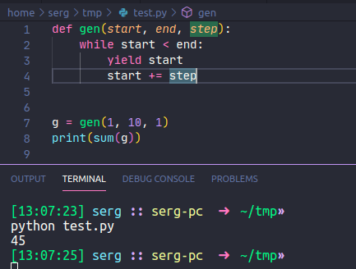
Ключевое слово yield

Slide 38
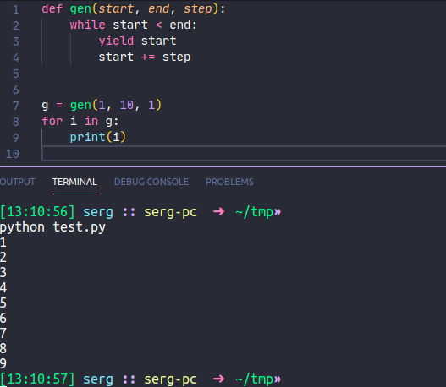
Ключевое слово yield

Slide 39
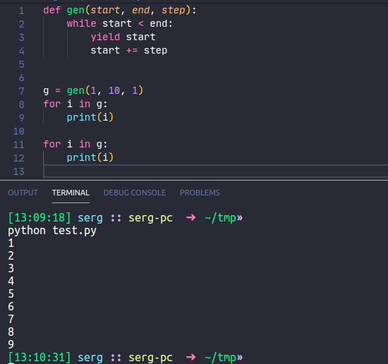
Ключевое слово yield

Slide 40
Практическая Часть

Slide 41
Постройте список с повторяющимися значениями и создайте из него множество
Определите основные теоретико множественные операции, объединение, пересечение, разность двух множеств
Расширьте ваши функции для работы с бесконечно большим количеством множеств.
Как можно просто в этой строке 'rewlkdfsklgjdflkjglkdsfjgkldfsjgliiiiiiiiiierwtsj;kldfjg;lksdfjgl;ksdjfl;gj;lsdfjg;lk' - удалить все повторяющиеся элементы
Предположим вы вводите строку, используя стандартную функцию input() посчитайте и вывидете какое количество разных символов в этой строке
напишите функцию concatenate(dict1, dict2), которая объединяет два словаря и вовращает результат, выведете результат
Реализуйте программу заполняющую телефонный справочник. При этом заполнение справочника должно осуществляться из строки ввода, учтите, что у человека может быть несколько телефонов. Добавьте специализированную команду, с помощью которой можно выводить справочник на экран.

Slide 42
Создайте генератор числовых значений от 0 до 100. Передеберите все значения этого генератора в цикле
Создайте генератор квадратов элементов предыдущего списка. Передеберите все значения этого генератора в цикле
Создайте генератор, состоящий из четных элементов предыдущего списка. Передеберите все значения этого генератора в цикле

